Slide 1
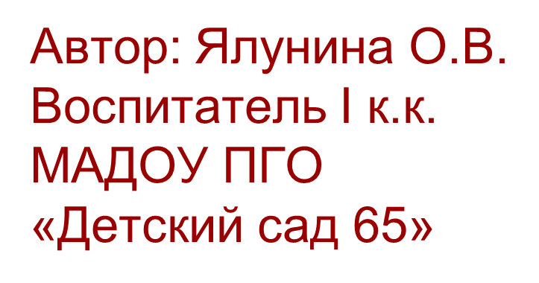

Slide 2
Видеозанятие для малышей
Видеофайлы
Пальчиковые игры
1. Приветствие
Дыхательные или артикуляционные
упражнения
Подвижная игра или песенка с движениями
Заключительный этап
Основной блок (тема занятия)

Slide 3
- Разработать конспект занятия - Определить цели и задачи - Подобрать материал и оборудование для работы
I этап – Подготовка

Slide 4
(потешки, игры, видеофайлы – должны быть направлены на достижение целей, задач и соответствовать выбранной теме)
II этап –
Выбрать
методы и приемы работы

Slide 5
Снимать качественное видео можно даже на смартфон. Это очень удобно, ведь он всегда под рукой. Предлагаю вам несколько советов: • Снимать видео лучше небольшими частями, так вам будет удобнее монтировать фильм • Тщательная подготовка – половина успеха. Чтобы изображение получилось четким, протрите объектив камеры перед съемкой. Также рекомендую включить режим "Не беспокоить"
III этап –
съемка видеосюжетов

Slide 6
• Свет. Лучше всего снимать видео в естественном освещении. Место для съемки выбирайте так, чтобы в кадре и на лице не было резких теней • Звук. Для качественного звука достаточно расположить смартфон близко к себе и выбрать для съемки помещение без эха • Композиция. Смотрите прямо в объектив, а не на экран устройства. Так ваш взгляд будет направлен на зрителя. Расположите камеру так, чтобы в кадре ваши глаза были в верхней части изображения.

Slide 7
Видеоредактор: 15 бесплатных программ для профессиональной работы с видео (версия 2020 года) - DaVinci Resolve. ... - Bolide Movie Creator. ... - Li ghtworks (Windows, Mac OS, Linux) ... - Movavi. - Shotcut. - ivsEdits (Windows) ... - WeVideo (Online) - Avidemux (Windows, Mac OS, Linux) Достаточно ввести в поисковую строку компьютера «доступные видеоредакторы»
IV этап –
монтаж видеозаписей

Slide 8
V этап – Загрузка на Google диск / You Tube Файлы большого объема невозможно отправить в Мессенджер, поэтому его лучше загрузить в Google диск либо You Tube и отправить ссылку в Мессенджер предварительно настроив параметры доступа пользователей

Slide 9
Предварительно отправьте родителям рекомендации, в которых укажите, какие материалы потребуются для занятия и на что стоит обратить особенное внимание.
VI этап Рекомендации для родителей

Slide 10
Подписывайтесь на мой канал: Оксана Ялунина https://www.youtube.com/channel/UCTR7hN9i-90hhMNQDykGanA

